Slide 1
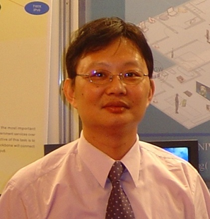
從 linux 到 CTF 的 最短路徑
教育部資訊人才培育計畫
Happy hacking day
高中職學生資安體驗營
不會LINUX……..
呵呵! 讓你在1小時內入門…..…還有wargame作業
想要了解CTF搶旗大賽卻又不敢參加…..
@呵呵! 保證讓你無痛入門#還會上癮
曾龍
btseng@mail.ksu.edu.tw
崑山科技大學
資工系暨數位生活科技研究所 副教授
雲端大數據分析暨資通安全研發中心 主任

Slide 2
wargame作業

Slide 3
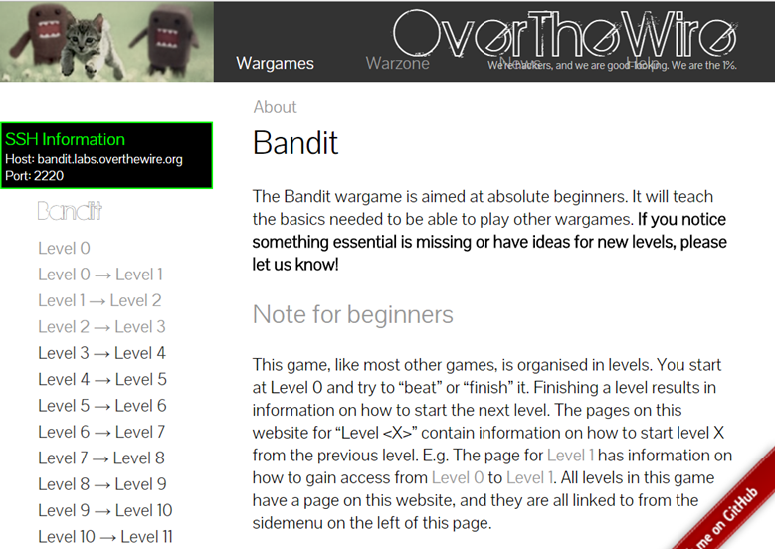
http://overthewire.org/wargames/bandit/

Slide 4
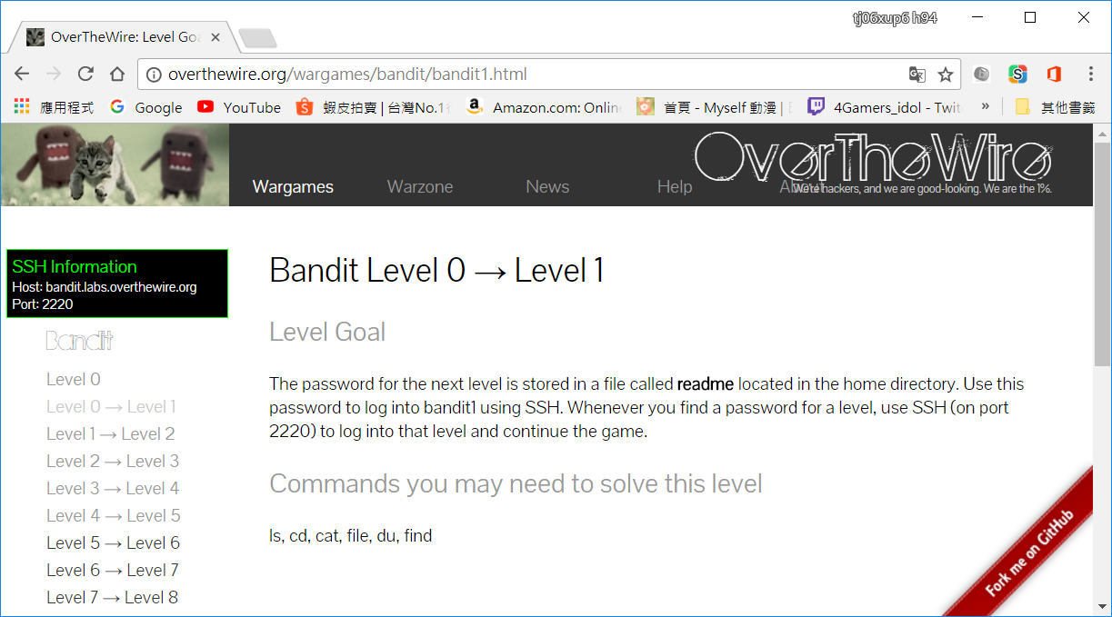
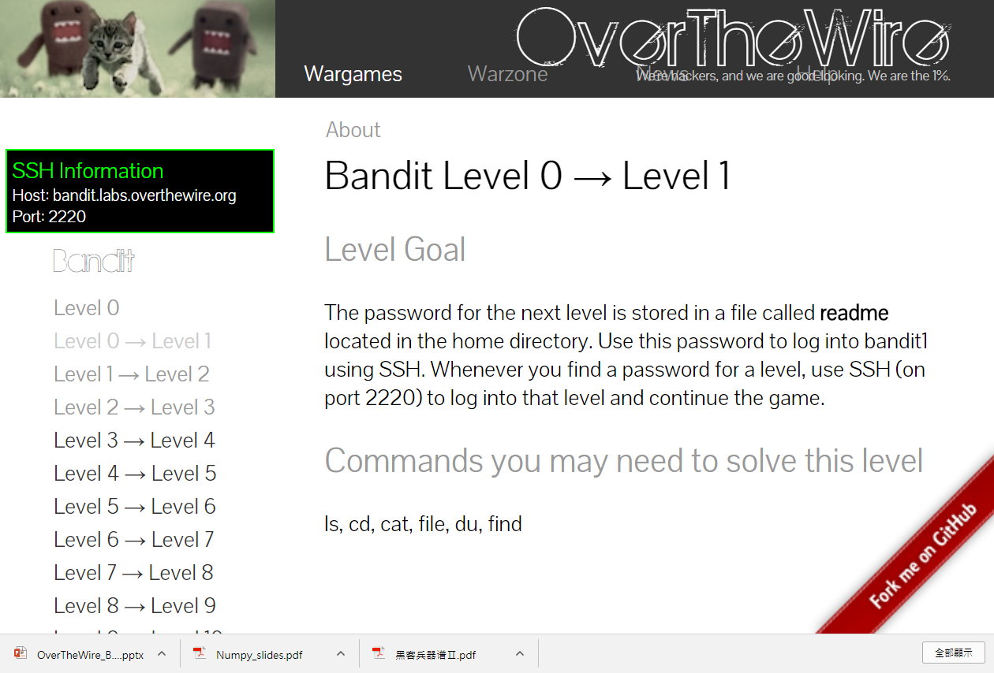

Slide 5
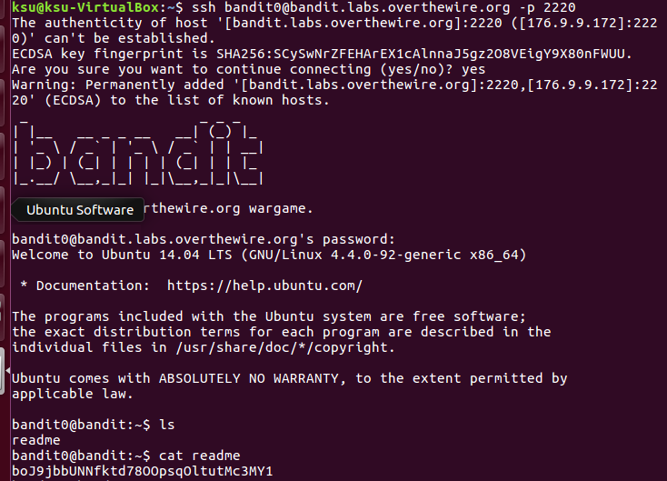
使用ssh登入平台
ssh bandit0@bandit.labs.overthewire.org -p 2220
bandit0
ls
cat readme
下一題密碼

Slide 6

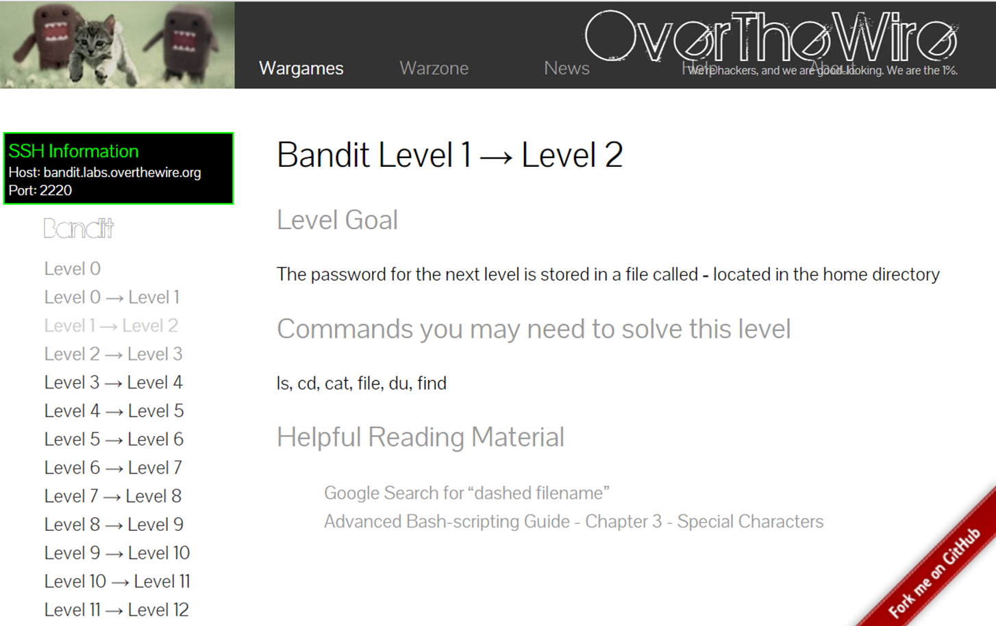

Slide 7
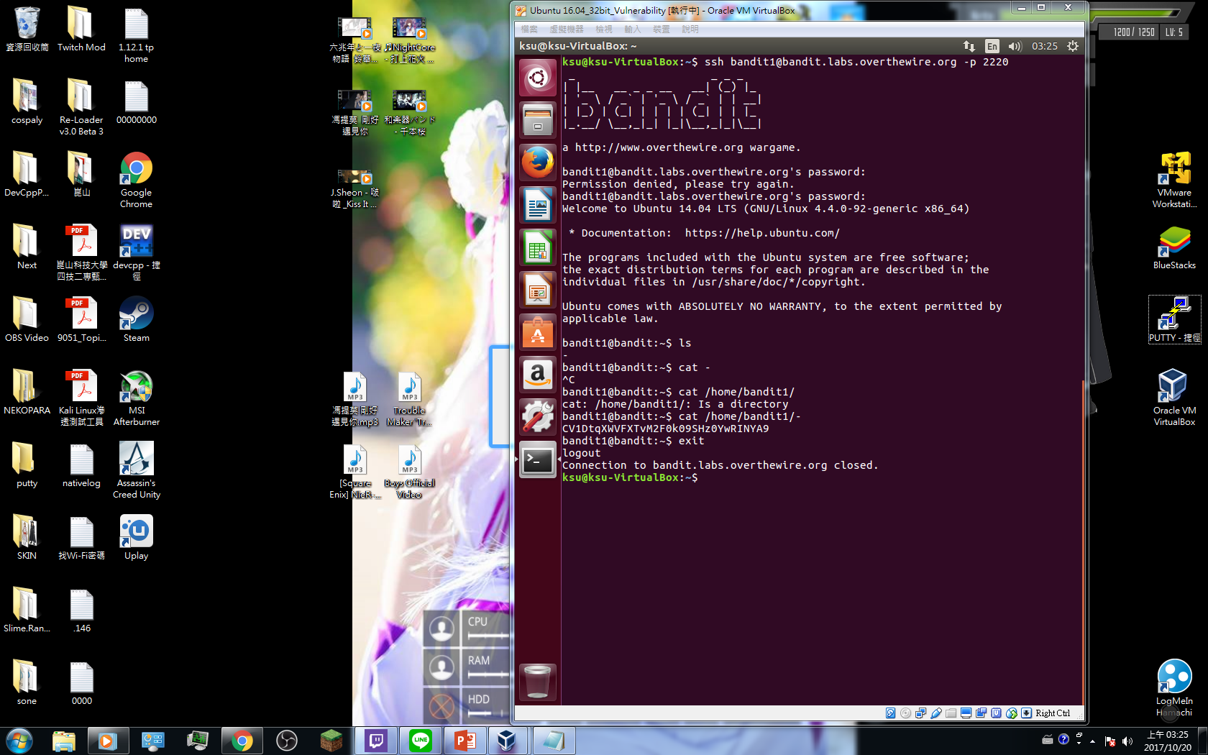
使用ssh登入平台
ssh bandit1@bandit.labs.overthewire.org -p 2220
使用上一題找到的密碼登入
boJ9jbbUNNfktd78OOpsqOltutMc3MY1
登入後的指令
ls
cat /home/bandit1/-
下一題密碼

Slide 8
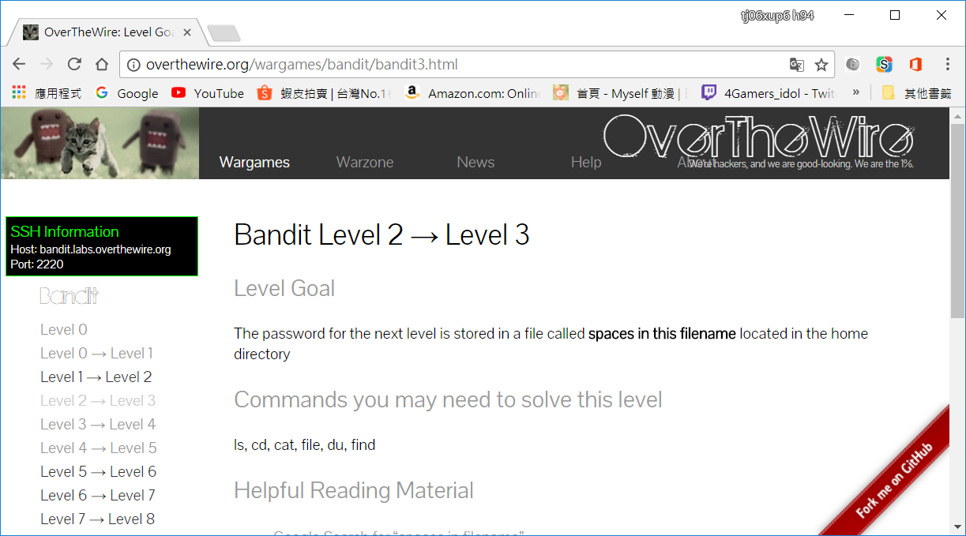

Slide 9
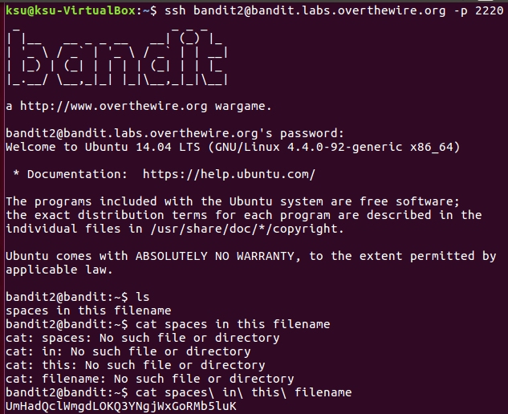
ssh bandit2@bandit.labs.overthewire.org -p 2220
CV1DtqXWVFXTvM2F0k09SHz0YwRINYA9
ls
cat spaces in this filename
試了一下發現不行所以加上 \ 試試
cat spaces\ in\ this\ filename
下一題密碼

